Slide 1
ОДНОРОДНЫЕ И ОБОСОБЛЕННЫЕ ЧЛЕНЫ ПРЕДЛОЖЕНИЯ

Slide 2
ОДНОРОДНЫЕ ЧЛЕНЫ ПРЕДЛОЖЕНИЯ (několikanásobné větné členy)
Однородные члены предложения - это главные или второстепенные члены предложения, синтаксически связанные с одним и тем же членом предложения и выполняющие одну и ту же синтаксическую функцию. Они объединены друг с другом сочинительной связью.
Однородными могут быть все члены предложения. Они могут быть по-разному оформлены грамматически (выражены разными частями речи).
Девочка пела красиво, чисто, высоким голосом.
Однородные подлежащие:
В зале были мальчишки, девчонки и их родители. Na stole ležely talíře a příbory.
Однородные дополнения: Я любил книжки, конструкторы и мультфильмы. Pes štěkal na kočku a kolemjdoucího.
Однородные обстоятельства: Все дни мы проводили в лесу или на речке. Mluvil rychle, a tedy nesrozumitelně.
Однородные определения: Был ясный, жаркий, по-настоящему летний день. Vymysleli jsme jednoduchý, ale účelný systém.
Однородные дуплексивы: Он вернулся расстроенным и озадаченным. David se vrátil sám a zklamaný.

Slide 3
Однородные сказуемые:
Мы бегали, прыгали, носились по залу. Davy lidí se valily, křičely a mávaly.
В русской грамматической традиции все сказуемые, относящиеся к одному подлежащему, считаются однородными.
В чешской традиции, если это не инфинитив или именная часть связочно-именного сказуемого, они считаются частями сложного предложения. Однородными считаются сказуемые, которые не распространены другими членами предложения и находятся в соединительных отношениях.
Chlapec vykřikl a rozběhl se. (několikanásobný přísudek). x Chlapec hlasitě a bolestně vykřikl a se slzami v očích se rozběhl za odjíždějícím autem. (souvětí souřadné).
Přečetl a prostudoval doporučenou literaturu. (několikanásobný přísudek). x Postupně přečetl veškerou doporučenou literaturu a pečlivě prostudoval i některé odborné texty. (souvětí souřadné)
Однородными сказуемыми также не являются повторяющиеся члены.
Мы строили-строили и наконец, построили. (средство экспрессии)

Slide 4
Наибольшие затруднения вызывают однородные определения
От однородных определений необходимо отличать определения, не относящиеся непосредственно к одному определяемому слову → не являющиеся однородными:
лучший, последний совет (второе определение поясняет первое),
новые еловые посадки (второе определение поясняет словосочетание)
Особый случай – повтор местоимений кто и что.
Кого-кого, а меня не обманут. Někoho jiného snad ano, ale mě neoklamou. С кем - с кем, а с Павлом я туда не пойду. S kýmkoli jiným ano, ale s Pavlem tam nepůjdu.
Чего-чего, а сил у нас хватает. Чему-чему, а этому я не поверю. Кого-кого он только не спрашивал. Кому-кому он только не звонил. Кого-кого, а Ивана я знаю хорошо. Чем-чем, а грамматикой я сроду не интересовался.

Slide 5
Однородные определения влияют на форму поясняемого существительного.
Существительное стоит в ед.ч. если:
Подчеркивается близость и сходство: Верхняя и нижняя челюсть. Головной и спинной мозг.
Между опр. разделительная или противительная связь: не домашнее, а дикое животное; или домашнее или дикое животное
Существительное стоит в мн.ч. если:
Подчеркиваются отличия: синтаксические особенности русского и чешского языков
У обоих определений имеется общее определение: встреча усталых старого и нового вождей
Определения стоят после определяемого существительного: столы кухонный и письменный
Форма мн.ч. подчеркивает, что определение относится ко всем однородным членам. с пропавшими братом и сестрой, новенькие велосипед и самокат

Slide 6
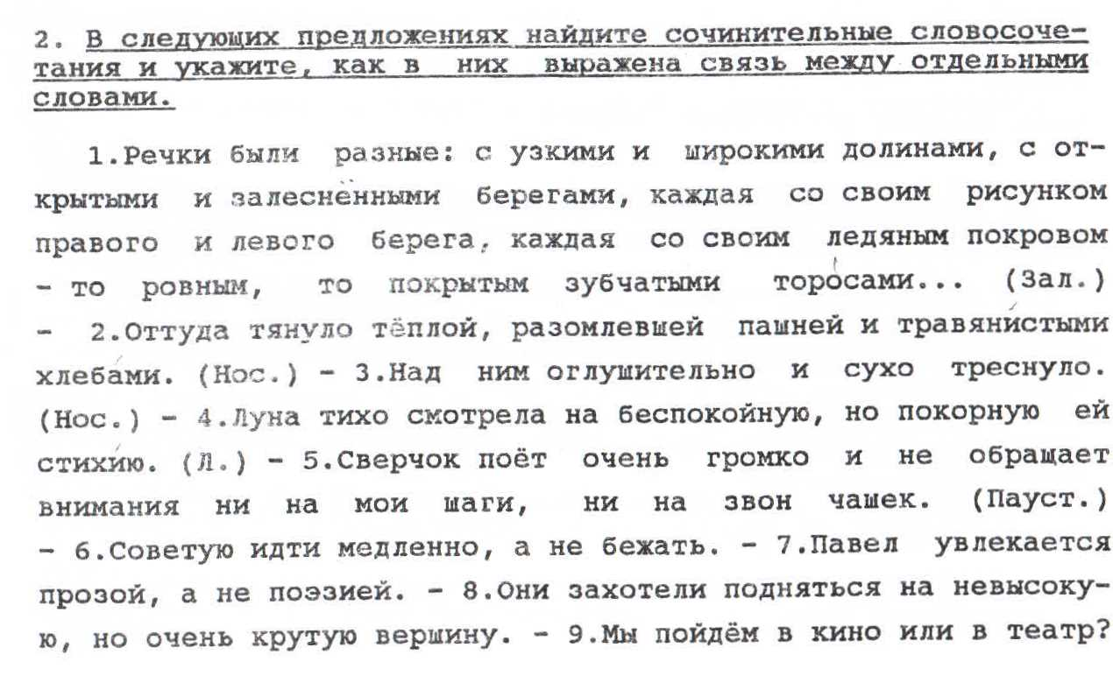

Slide 7
ОБОСОБЛЕННЫЕ ЧЛЕНЫ ПРЕДЛОЖЕНИЯ (volně připojené větné členy)
Обособленные члены предложения – это второстепенные члены предложения, которые характеризуются семантической независимостью.
→ на письме выделяются запятыми или тире, в устной речи – интонацией
Обособляться могут все второстепенные члены предложения кроме дополнения.
Типы:
1. Уточняющие ОЧП (можно поставить дополнительный вопрос: где именно? как именно? кто именно? и т.п.): Казалось, что там, на краю моря, облаков бесконечно много. Однажды, в студёную зимнюю пору, я из лесу вышел.
2. Передают самостоятельное сообщение = полупредикативные конструкции.
Однажды в лесу я провалился в глубокую яму, распоров себе сучком бок и разорвав кожу на затылке. Фанатик своего дела, Кузьмичов всегда, даже во сне и за молитвой в церкви... думал о своих делах.
Имеется возможность замены обособленного члена придаточным предложением или вторым сказуемым путем конверсии.

Slide 8
Обособленное определение
Согласованное может быть выражено причастным оборотом или прилагательным с зависимыми словами. Тропинка, зарастающая травой, вела к реке. Довольный своими успехами, он рассказал мне о них.
Несогласованное может быть выражено предложно-падежной конструкцией. Мальчишка, в не по росту больших сапогах, насуплено смотрел на них. Второй подвал, намного глубже и темнее первого, был вечно закрыт на висячий замок.
! В ЧЯ обособляются только определения, которые можно выпустить, не повредив смыслу! Hleděli jsme na vzdálené kopce, osvětlené zapadajícím sluncem. Рестриктивные определения, которые суживают семантический объем, невозможно выпустить. Horniny bohaté na dusík jsou výtečným hnojivem.
! В РЯ встречается замена обособленного определения препозитивным необособленным определением! У окна стоял ожидающий карету Алексей. Х У окна стоял Алексей, ожидающий карету. Я заметил бегущего в сторону бухты контрабандиста. Я заметил контрабандиста, бегущего в сторону бухты.

Slide 9
Mužstvo, hrající v dobré kondici, zvítězilo zcela přesvědčivě.
Prašná brána, upravená architektem Mockerem, stojí poblíž Obecního domu.
Na stole, obklopeném pohodlnými židlemi, byly vystaveny odborné časopisy.
Vzácné psy, mnohými chovateli velmi pečlivě opatrované,můžeme často obdivovat na výstavách.
Z hradu, vybudovaného na strmé skále, zbyly už jen trosky.
Výraznou dominantou obce je barokní kostel, přebudovaný do nynější podoby v letech 1862–1864. Lidové noviny jsou nejstarší český deník, založený roku 1893.
Ovce, pokojně se pasoucí na louce, střežili dva psi.
Svaz je dobrovolnou, nepolitickou a nevládní organizací, založenou jako zájmové sdružení.
Karlův most, založený Karlem IV. roku 1357, je turisticky atraktivní.
Tento film, natočený těsně po návratu z Nepálu, patří k jeho nejlepším.
Velký dvůr, roubený starými vrbami, byl pečlivě uklizen.

Slide 10
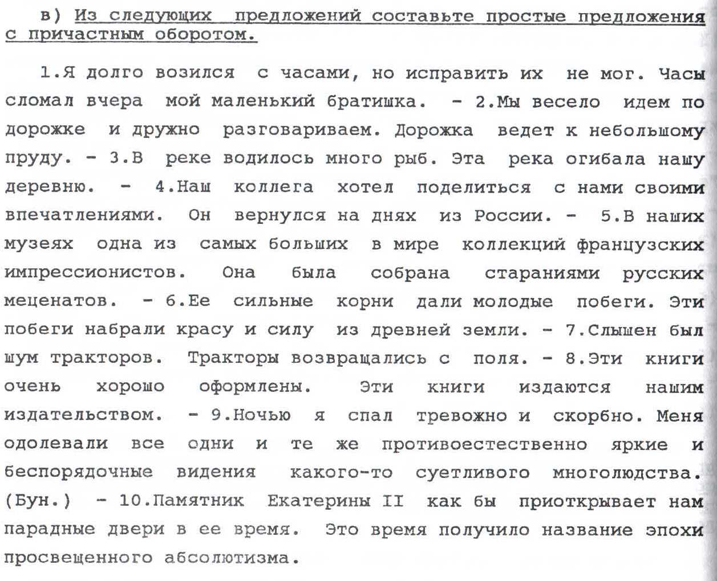

Slide 11
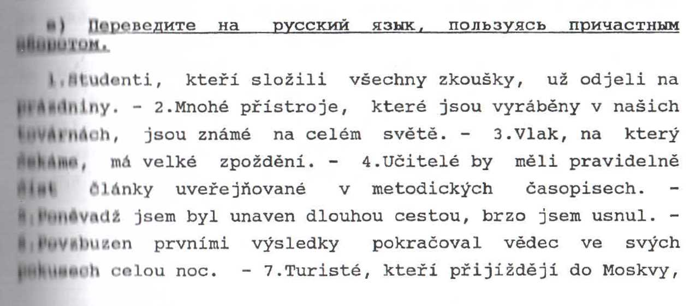

Slide 12
Обособленное приложение (přístavek)
В сени вошел кучер, заросший мужик лет пятидесяти пяти. Он уже присмотрел несколько подходящих квартир, жалких лачуг.
Если определение имеет уточняющее значение или более точное наименование оно выделяется с помощью тире.
За рекой виднелись серые избы – Тухманово. Вернулись с трофеями – тремя скальпами.
Приложение, относящееся к местоимению, всегда обособляется.
Да они же просто ненавидят нас, православных! Терпеть не могу ее, кашу с комочками.

Slide 13
Говорила больше мать, дама с седыми волосами.
Добродушный старичок, больничный сторож, тотчас же впустил его.
Ухаживала за мной одна девушка, полька.
Отца, пьяницу, кормила с малых лет, и сама себя.
Илюше иногда, как резвому мальчику, так и хочется броситься и переделать всё самому.
Ему ли, карлику, тягаться с исполином?
Рядом помещалась каморка – хранилище каталогов.
Смотритель ночлежки – отставной солдат – шёл следом за хозяином.
Sněžka, nejvyšší hora Čech, měří 1602 m.
Praha, hlavní město ČR, přivítala herce na filmovém festivalu.
Jan Neruda, spisovatel, napsal Povídky malostranské.
Jaroslav Seifert, významný český spisovatel, získal roku 1984 Nobelovu cenu za literaturu.
Albert Einstein, teoretický fyzik, je označován za největšího vědce 20. století.
Navštivte také Šumavu, národní park České republiky.
Jan Novák, soused naší babičky koupil nové sazenice rajčat.
Přihlášky na muzikál vybírá Karel Honzík, učitel hudební výchovy ve svém kabinetě.

Slide 14
Обособленный дуплексив
Чаще всего он расположен в начале предложения, и определяемый член следует непосредственно за ним.
Полное ничтожество, он жалобно смотрел на победителя. Как известный политик, Виктор не мог себе позволить скандала. Рыбки, хоть и вялые, но плавали еще в аквариуме.
Если обособленный дуплексив выражает образ действия, он обычно отделяется от подлежащего сказуемым. Мы вернулись из похода за полночь, продрогшие и голодные.

Slide 15
Конструкции с глаголами чувственного восприятия или мышления типа переводятся на ЧЯ с помощью инфинитива.
Мы увидели ведьму, летящую на фоне вечернего неба. Васильевич услышал девочку, плачущую в углу. → viděli letět, slyšeli plakat
В ЧЯ дуплексив, относящийся к местоимению, обособляется только в случае, если он отделен от местоимения или относится к местоимению 3 лица.
Мне, как твоему другу, жаль видеть тебя таким одиноким. Mně jako tvému příteli je líto, že tě vidím tak osamělého.
В препозитивном дуплексиве в ЧЯ, в отличие от РЯ, используется краткая форма причастия.
Přilákáni světlem přilétali motýli a kroužili okolo lucerny. Привлеченные светом, бабочки прилетали и кружились около фонаря.

Slide 16
Zodpovídá její otázky, ruce v klíně, nohy v černých botách u sebe, kabelku u nohou.
Strýc se vracíval domů kolem šesté, maje na hlavě měkký plstěný klobouk a v kapse nečtený výtisk ranních novin.
Jako rodilému Pražanovi je mu atmosféra velkoměsta důvěrně známa.
Tvářil se lhostejně a nenuceně, zakrývajíc tak svůj zármutek.
Brečel, nos zabořený do kapesníku.
U kamen sedí dědeček, ruce v klíně.
Už dnes si, chlapec teprve devítiletý, získal uznání v hudebních kruzích.

Slide 17
Обособленный деепричастный оборот
В русской грамматической традиции деепричастный оборот считается обстоятельством Х в чешской - дуплексивом (по причине согласования с подлежащим).
Деепричастные обороты переводятся на ЧЯ как часть сложного предложения, с помощью отглагольного существительно или многих других конструкций.
Маша готовила обед, слушая радио. Máša vařila oběd a poslouchala hudbu.
Получив пятерку, Маша сразу пришла похвастаться. Když Мáša dostala jedničku, přišla se hned pochlubit.
Будьте осторожны, смотря телевизор! Buďte opatrní při sledování televize.
Отношения между полной и неполной предикацией в предложениях с деепричастным оборотам могут иметь различные смысловые оттенки.
Параллельное действие. Помешивая ложкой чай, она не отрываясь смотрела в окно.
Время. Выйдя, Кирилл хлопнул дверью.
Причина. Не найдя разумного объяснения, он обратился к гадалке.
Условие. Убежав от проблемы, ты ее не решишь.
Средство. Повторяя слова каждый день, мы их обязательно выучим.
Образ действия. Он бежал по улицу, подпрыгивая и размахивая руками.

Slide 18
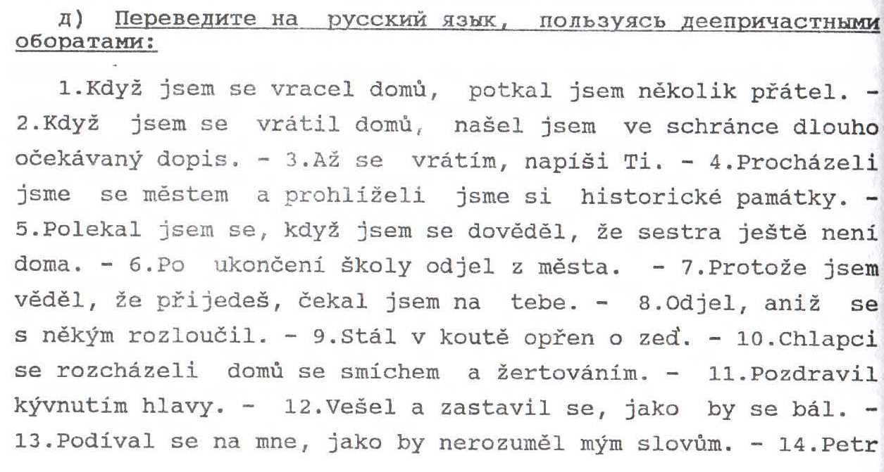

Slide 19
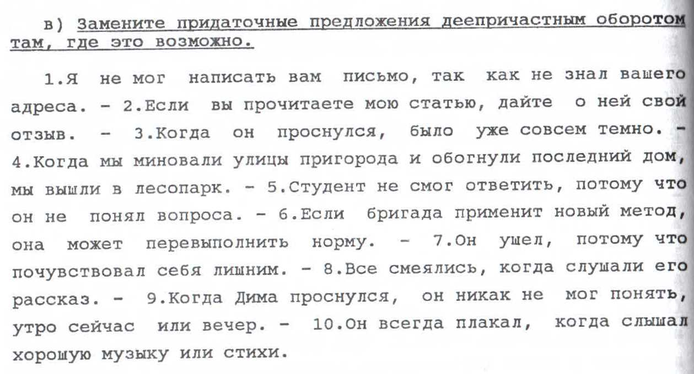

Slide 20
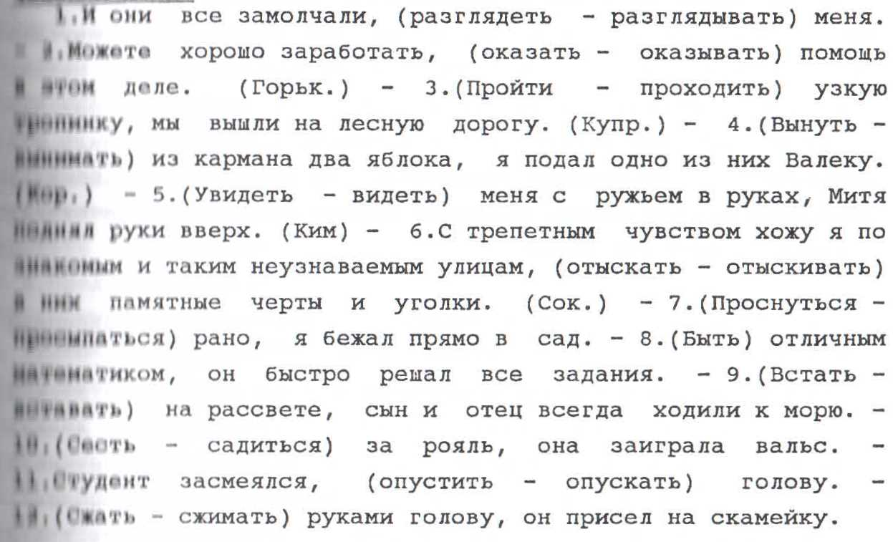

Slide 21
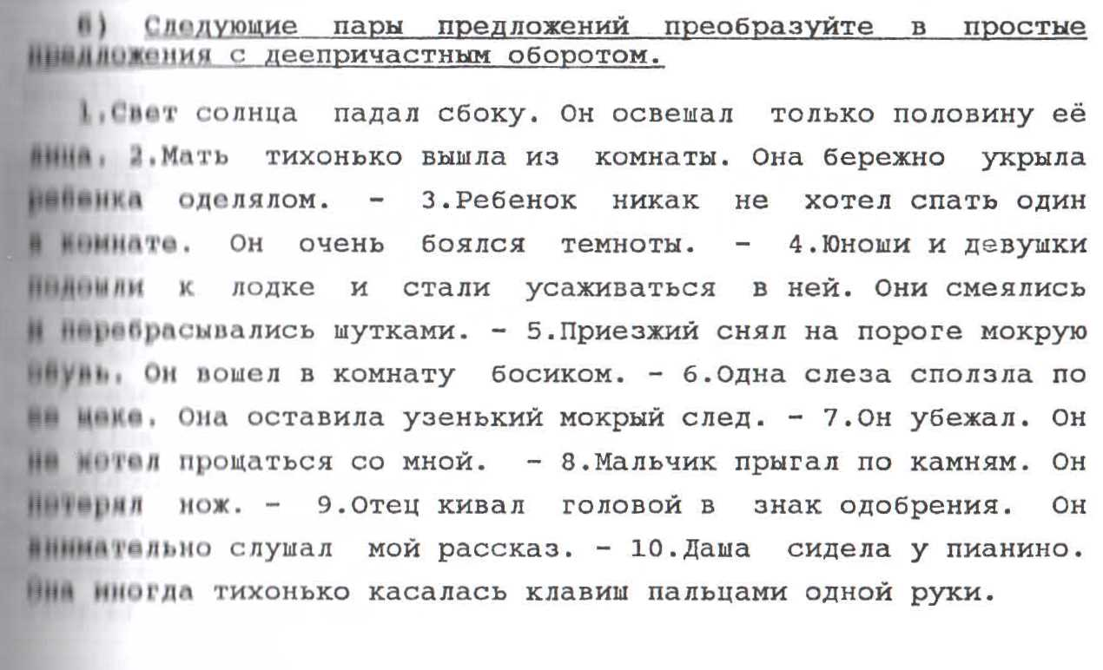

Slide 22
Обособленное обстоятельство чаще всего выражается наречием и существительным.
В отличие от ЧЯ, в РЯ обособляются:
Сравнительные обороты со словами: как, словно, точно, подобно, как будто, чем.
Она выглядела, словно увядший цветок. Ему удается запустить змея выше, чем мне. Водная поверхность блестела, как сталь. Он лежит, будто мертвый. Нина плачет, словно ребенок.
Уступительные конструкции.
Несмотря на отвратительную погоду, экспедиция продолжила восхождение. При всем понимании создавшейся ситуации, я с вами не согласен. Вопреки моему желанию, брат продал велосипед. Несмотря на дождь, мы пошли купаться. При всем уважении к нему, мне пришлось отказаться от его предложения.
Также как и в ЧЯ обособляются уточняющие конструкции.
Именно тогда, на пятый день пребывания, он и понял, что дело пахнет керосином. Милютины жили в соседнем доме, на пятом этаже. Пришлось остановиться именно здесь, недалеко от шоссе.

